Slide 1
SAF HASILA HESABI
Tarım İşletmelerinde Vergilendirme
Tarımsal Kazanç İle Ticari Kazanç Ayırımı
Tarımsal Kazançların Vergilendirilmesi
Tevkifat (Stopaj) Yöntemi İle Vergileme
Gerçek Usul Yöntemi ile Vergilendirme
Tarımsal İşletme Hesabı Esası
Bilanço Esası

Slide 2
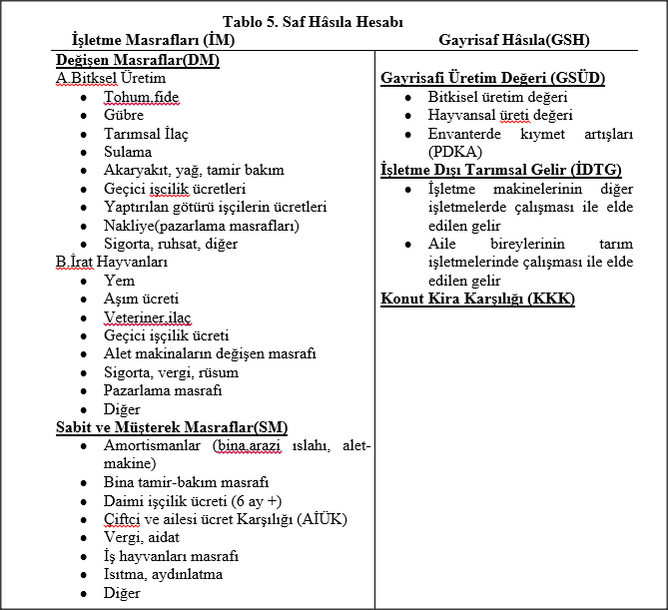
SAF HASILA HESABI
GELİR TABLOSU (Basit muhasebe kayıt analizi

Slide 3
SAF HASILA HESABI
Gayrisaf Hâsıla (GSH)
GSH= Gayrisafi Üretim Değeri (Bitkisel Üretim, Hayvansal Üretim, Prodüktif Demirbaş Kıymet Artışı)+ İşletme Dışı Tarımsal Gelir+ Konut Kira Karşılığı

Slide 4
SAF HASILA HESABI
Gayrisafi Üretim Değeri (GSÜD)
GSÜD= (Bitkisel ürünler x fiyatları)+(Hayvansal ürünler x fiyatları)+Prodüktif Demirbaş Kıymet Artışları(PDKA)

Slide 5
SAF HASILA HESABI
İşletme Masrafları(İM)
Gayrisaf Hâsılanın karşısını İşletme Masrafları oluşturur. İşletme Masrafları Laur’a göre Gayrisaf Hâsılayı oluşturmak için katlanılması gereken masraflar toplamını ifade etmektedir.
Üretim Masrafları(ÜM)= İM+Aktif sermayenin faizi karşılığı

Slide 6
SAF HASILA HESABI
Bir tarım işletmesinde işletme masrafları, genel olarak ele alınacak olursa, dört grupta toplanabilir:
1. İşçilik masrafları (AİÜK dâhil)
2. Cari masraflar,
3. Demirbaş kıymet eksilişleri (PDKE)
4. Amortismanlar

Slide 7
SAF HASILA HESABI
Saf Hâsıla
Saf Hasıla (SH) şu şekilde formüle edilmektedir. SH= Gayrisaf Hâsıla(GSH)- İşletme Masrafları(İM)

Slide 8
SAF HASILA HESABI
Tarım işletmelerinde Saf Hâsılayı üç grup unsur etkilemektedir:
a. Genel Etkiler
b. Bölgesel Etkiler
c. İşletme Üzerindeki Etkileri
Brüt Kar
Brüt Kar(BK)= GSÜD- DM
Tarımsal Gelir (TG)
TG= SH-(Borç faizleri Kira ve/veya ortakçılık ödemeleri)+ AİÜK
Çiftlik Rantı(ÇR) ve Toprak Rantı(TR)
Çiftlik rantı; toprak, Meliorasyon, bina ve bitki sermayelerine karşılık elde edilen gelirdir. Saf Hasıladan, toprak, Meliorasyon, bina ve bitki dışında kalan sermaye kalemlerine için faiz karşılığı çıkarılarak bulunur.
Toprak rantı; toprak sermayesinden elde edilen getiridir. Çiftlik rantından, Meliorasyon, bina ve bitki sermayelerinin faiz karşılığını çıkarmak veya saf hasıladan, toprak hariç, diğer bütün aktif sermayenin faiz karşılığını çıkarmak suretiyle hesaplanabilmektedir.
Saf Hasıla, çiftlik rantı ve toprak rantı, işletmenin rantabilitesini değerlendirmede fikir vermek açısından işletmeler arası karşılaştırmalarda kullanılan ölçülerdendir.
Öz Sermaye Rantı(ÖSR)
ÖSR= SH-(Bf+KOP) ya da ÖSR=TG- AİÜK
İş Kazancı (İK)
İK= TG-OSF
İşletmecinin Karı veya Zararı(İKZ)
İKZ= TG- (ÖSF+AİÜK)
Tarımsal Faaliyet Geliri(TFG)
TFG= GSÜD+İDTG+KKK
Tarım Dışı Gelir (TDG)
Tarım dışı gelir; tarım işletmecisinin sahip olduğu arazilerin kira ve ortakçılık karşılığı ile işletme ailesi fertlerinin tarımsal faaliyet dışı işlerden elde ettikleri gelirdir.
Toplam Aile Geliri (TAG)
TAG= TG+ TDG

Slide 9
SAF HASILA HESABI
Rantabilite (R)
Mali Rantabilite (MR)
a. MR= Safi kâr (SK) / Öz Sermaye(ÖS) x 100
b. MR= SH-(Bf+KOP)/ÖS x 100
Ekonomik Rantabilite (ER)
ER=SK+ (yabancı sermaye faizi)/ Aktif Sermaye(AS) x 100
ER= SH/ AS x 100
Rantabilite Faktörü (RF)
SH/GSH x100
Örnek Soru Çözümü

